Slide 1
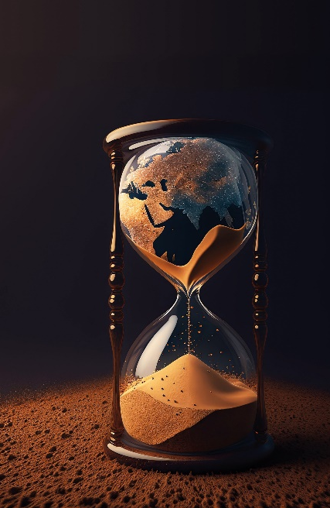
Strach o přírodu nás spojuje,
možná řešení
„klimatické krize“
nás rozdělují…
Vodní toky 2023,
Hradec Králové, 21. – 22. 11. 2023
Pozor, čas běží…
Mysleme, spolupracujme
a snažme se posuzovat
problém v širších souvislostech…
vodní blahobyt ani u nás nebude trvat věčně!
Zrychleme změnu v přístupu a myšlení…, dokud je čas!!
.
Bez vody to nepůjde…
petr.kubala@pvl.cz

